Slide 1
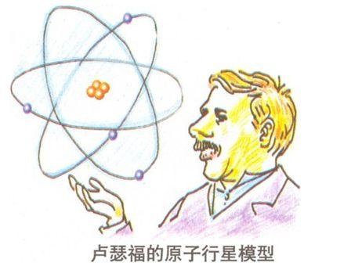
第七章 从粒子到宇宙
第3节 探索更小的微粒

Slide 2
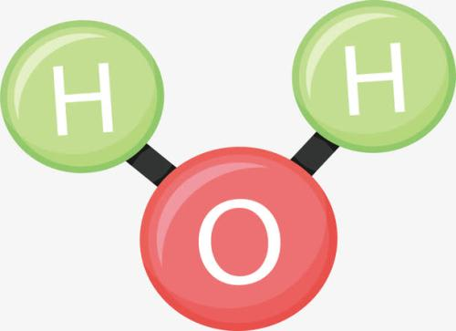
新课导入-----分子的构成
科学家研究发现：
分子是由原子构成的
水分子结构
猜想：原子是否还可以再分呢？

Slide 3
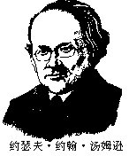
新课导入-----原子是可分的
汤姆生：发现电子
19世纪末，英国物理学家汤姆生在研究阴极射线时发现了 .
电子
电子带 电荷
负
电子的发现说明了 。
原子是可分的
猜想：原子是什么结构？

Slide 4
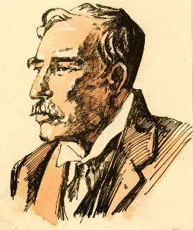

进入新课-----原子的核式结构模型
1. 原子的核式结构模型（1911年）阅读课本P31
原子由原子核和电子组成.
2. 原子核带正电，位于原子的中心，
核外电子带负电，受原子核吸引，绕核高速运动。
正负电荷数量相等。
卢瑟福
原子的质量几乎集中在原子核里。
原子直径的数量级为10⁻¹⁰m，
原子核直径的数量级为10⁻¹⁵～10⁻¹⁴m。
行星绕日模型

Slide 5
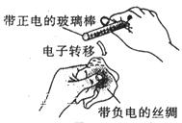
读一读---原子核式结构模型与摩擦起电
1.原子呈电中性
原子核所带的正电荷与核外电子所带的负电荷在数量上相等
2.摩擦起电的实质
不同物质的原子核束缚电子的本领不同
两个不同物质的物体相互摩擦时，
原子核束缚电子本领弱的物质，会失去一部分电子，显示正电性。
原子核束缚电子本领强的物质，会得到一部分电子，显示负电性。
失电子显正电
得电子显负电
摩擦起电的实质：电子发生转移。

Slide 6
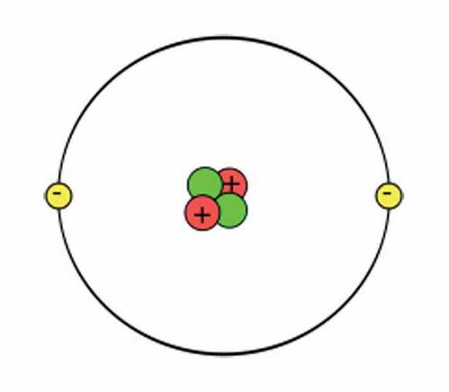
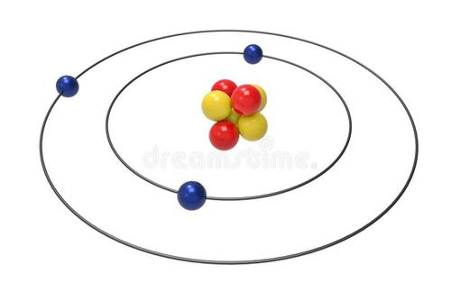
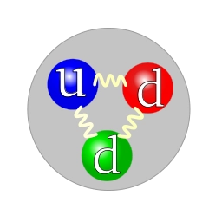
进入新课-----原子核是可分的
1919年，卢瑟福从原子核中发现质子。质子带正电。
1932年，查德威克从原子核中发现中子。中子不带电。
原子核是由质子和中子构成的。
氦原子 锂原子
质子和中子统称为核子
1964年盖尔曼提出夸克的设想，提出质子和中子都是由夸克构成的

Slide 7
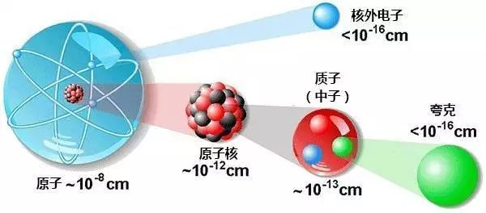
微观粒子层次结构示意图

Slide 8
发现更小微粒的方法-----生活.物理.社会
加速器：能使带电粒子增加速度（或动能）的装置。
作用：帮助人们深入探索微观世界。
夸克还能再分吗？如果能需要什么条件？
应该可以再分，需要提高粒子的运动速度。

Slide 9
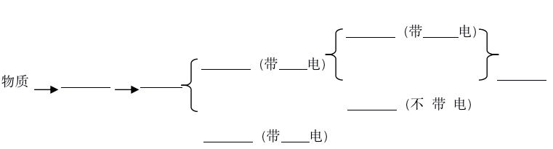
课堂总结
1．1911年，物理学家卢瑟福建立了类似 的核式结构模型。该模型认为：原子是由带正电的 和带负电的 构成的，且正负电荷 相等， 位于原子的中心， 受原子核的吸引，绕核做高速运动。
2．在探索比分子更小的微观粒子的历程中，人们首先发现了 ，进而认识到原子是由 和
构成的，后来，人们发现原子核是由 和 构成， 带正电荷， 不带电。质子和中子统称为 ，它们都是由被称为 的更小微粒构成的。
行星绕日
原子核
电子
数量
原子核
电子
电子
原子核
电子
质子
中子
质子
中子
核子
夸克
质子
正
原子核
正
夸克
分子
原子
中子
电子
负

Slide 10

练一练
1.如图所示，是中国科技馆“探索与发现”展厅的卢瑟福α粒子散射实验装置，由实验现象可以推断，原子内大部分体积是空的，大部分质量和正电荷集中在很小的原子核上．下列关于原子说法正确的是（ ）
A．原子核带负电、体积很小
B．原子核带正电、体积很小
C．原子核和核外电子都不带电
D．原子核带正电，核外电子不带电
B

Slide 11
练一练
2.首先打破“原子不可再分”的科学家是 （ ）
A．汤姆生 B．卢瑟福 C．牛顿 D．奥斯特
A

Slide 12
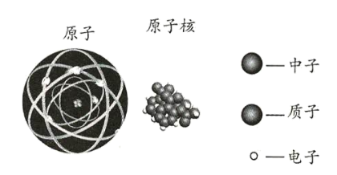
练一练
3.如图所示，关于原子和原子核的组成，下列说法中正确的是 （ ）
A．原子是由原子核、质子和电子组成的
B．原子核是最小的微粒，不能再分
C．原子核是由质子和中子组成的
D．原子核是由质子和电子组成的
C

Slide 13
练一练
4.关于微观粒子的发现与提出，下列说法正确的是 （ ）
A．电子是英国物理学家卢瑟福发现的
B．原子的核式结构模型是盖尔曼提出的
C．中子是由查德威克发现的
D．夸克是比中子、质子更小的微粒，是由英国物理学汤姆生提出的
C

Slide 14
练一练
5.卢瑟福提出了原子核式结构模型，认为原子由原子核和 组成的；用丝绸摩擦玻璃棒，玻璃棒由于失去电子而带 电，丝绸由于 电子而带 电。摩擦起电的实质是 。
电子
正
得到
负
电子发生转移

Slide 15
下 课

